Slide 1
Муниципальное бюджетное дошкольное образовательное учреждение «Детский сад комбинированного вида №29 г.Лениногорска» муниципального образования «Лениногорский муниципальный район» Республики Татарстан
Проект летней работы «Разноцветное лето»
С детьми 2 младшей группы
Автор составитель: Данилова В.С.
Корытина А.В.
Ибрагимова Р.Э.

Slide 2
Актуальность
Лето – самое благоприятное время для укрепления и развития детей. Работа в ДОУ в летний период должна быть организована так, чтобы дети провели его с радостью и удовольствием и получили заряд бодрости и здоровья. Немаловажным является то, что основную часть времени дети находятся на воздухе. Увеличение времени на свежем воздухе даст возможность для формирования здорового образа, повышения двигательной активности, обогащение знаний детей о природе летом.

Slide 3
ЦЕЛЬ ПРОЕКТА
Расширить представление детей о лете, стимулировать познавательный интерес. Углубление и обогащение знаний детей об овощах и фруктах. Расширение представлений детей об условиях, необходимых для роста и развития растений. Знакомство детей с природным витаминами, необходимыми для здоровья. Формирование трудовых умений и навыков. Развитие творческого мышления, исследовательских навыков в практической деятельности.

Slide 4
ЗАДАЧИ ПОЕКТА
1.Сформировать представления о лете, как времени года, его существенных признаках; развивать интерес к природе.
2. Способствовать развитию двигательной самостоятельности, двигательного творчества, инициативы и сообразительности.
3.Воспитывать у детей любовь ко всему живому, желание беречь и охранять природу.
4.Формировать представления о бережном отношении к своему здоровью.

Slide 5
ОЖИДАЕМЫЕ РЕЗУЛЬТАТЫ
Создание необходимых условиях Доу для развитии у детей любознательности, творческих способностей, познавательной активности, коммуникативных навыков сохранение здоровья детей, снижение уровня заболеваемости; привитие детям экологической культуры; приобретение новых знаний об окружающем мире.
Повышение заинтересованности детей в проявлении совместной со взрослыми заботы о растениях, а главное о своем здоровье.

Slide 6
ПЛАН РЕАЛИЗАЦИИ ПРОЕКТА
1 этап – подготовительный.
Цель: организация деятельности с целью мотивации детей и родителей к работе над проектом, подготовка предметно- пространственной среды группы.
1. Подбор необходимой литературы по теме.
2. Подбор двигательных упражнений и подвижных игр.
3. Разработка плана проекта.
Основной этап «Тематические недели».
Цель: реализация проекта - организация совместной с воспитателем и самостоятельной деятельности детей с учетом интеграции образовательных областей, привлечение родителей к работе над проектом.
3. Заключительный (август 2020 года)
Цель: подведение итогов работы над проектом. Все мероприятия, запланированные в реализации данного проекта, направлены на достижение цели - сохранить и укрепить физическое и психическое здоровье детей с учетом их индивидуальных особенностей, полностью удовлетворить потребности растущего организма в отдыхе,
Презентация «Как мы провели лето»
предоставление информации по работе над проектом на сайт дошкольного учреждения.

Slide 7
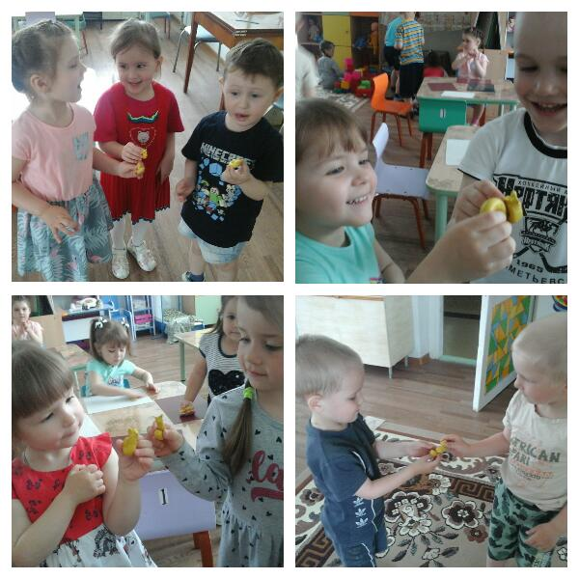
Июнь
1 неделя – «Ребенок в мире людей» - акция подари улыбку другу
Текст слайда

Slide 8
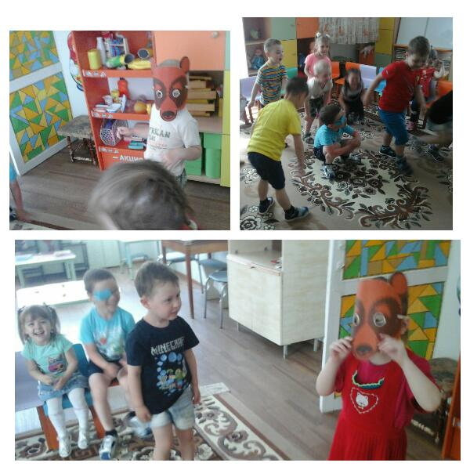
2 неделя – «Моя Россия!»
Текст слайда

Slide 9
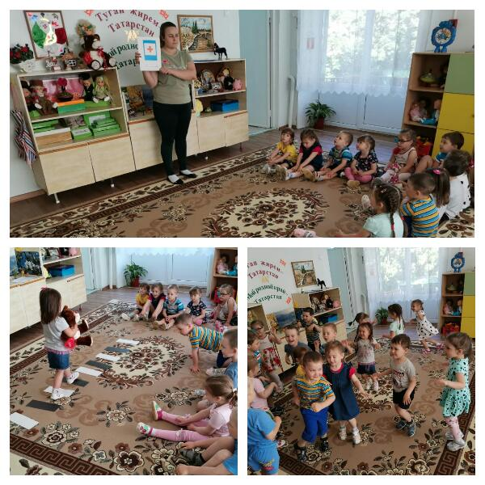
3 неделя – «Юные пешеходы»
Текст слайда

Slide 10
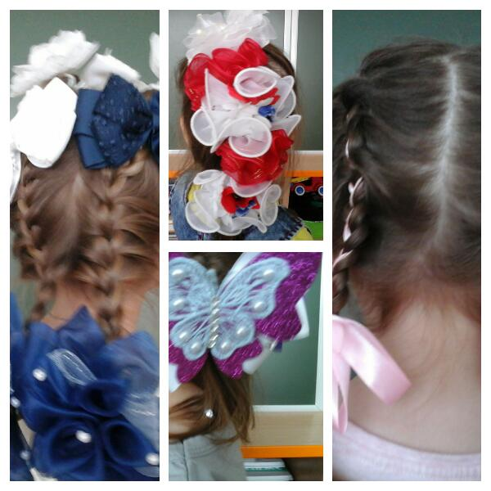
4 неделя – «Волшебная неделя»
Текст слайда

Slide 11
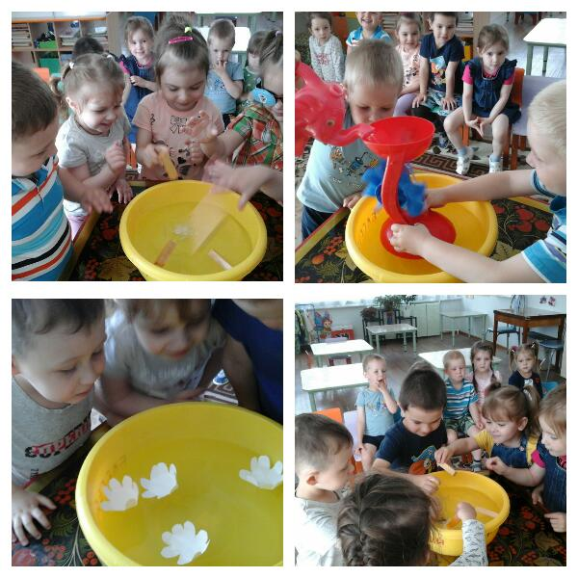
ЭКСПЕРИМЕНТЫ С ВОДОЙ
Текст слайда

Slide 12
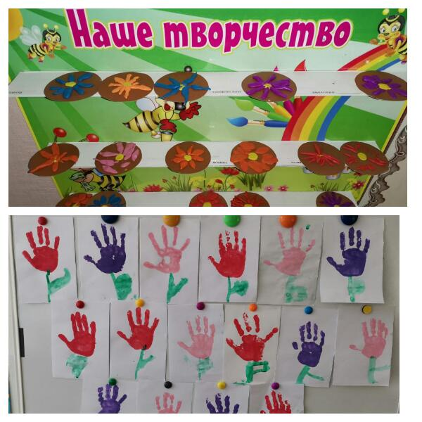
ИЮЛЬ 1 неделя –«Цветочная неделя»
Текст слайда

Slide 13
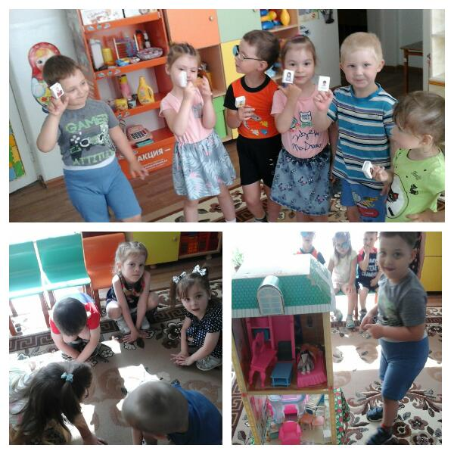
2 неделя – «Моя семья»
Текст слайда

Slide 14
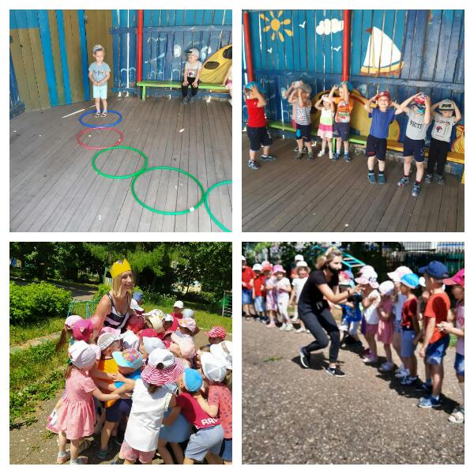
3 неделя – «Витаминная»
Текст слайда

Slide 15
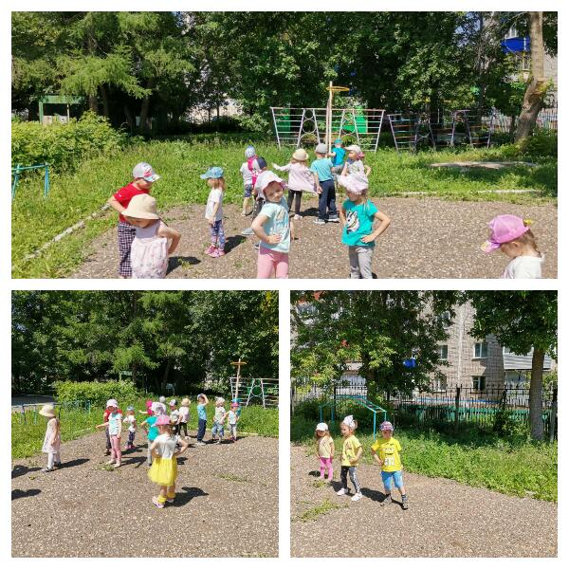
4 неделя СПОРТИВНАЯ
Текст слайда

Slide 16
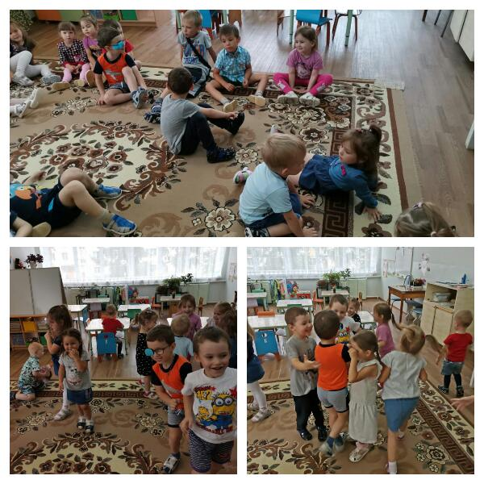
Август
1 неделя НАЕДИНЕ С ПРИРОДОЙ
Текст слайда

Slide 17
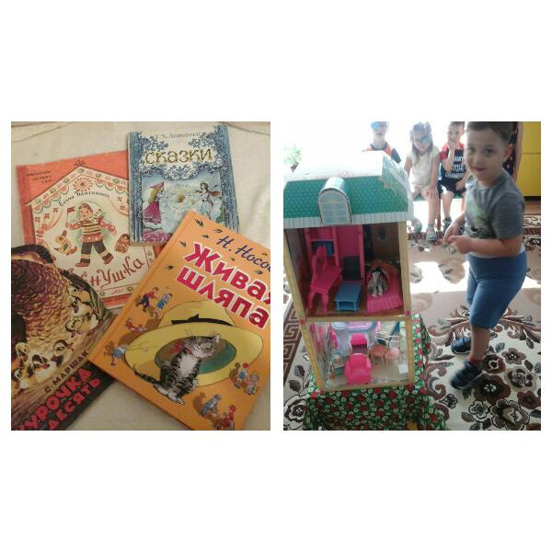
2 неделя СКАЗОЧНАЯ
Текст слайда

Slide 18
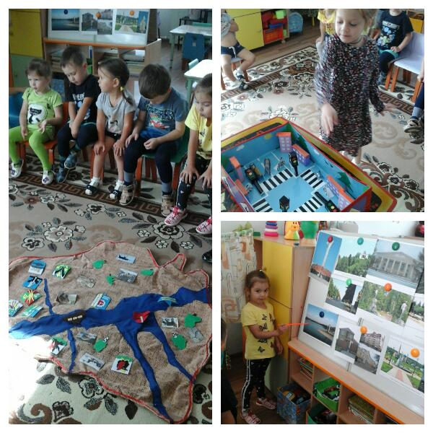
3 неделя МИР В КОТОРОМ Я ЖИВУ
Текст слайда

Slide 19
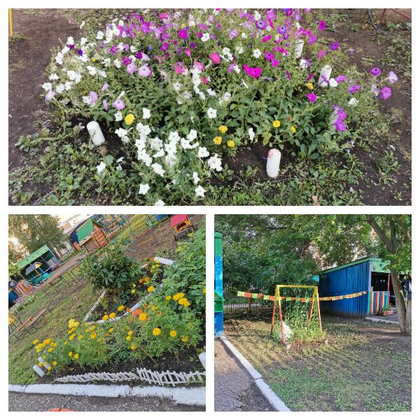
4 неделя ДО СВИДАНЬЯ ЛЕТО
Текст слайда

Slide 20
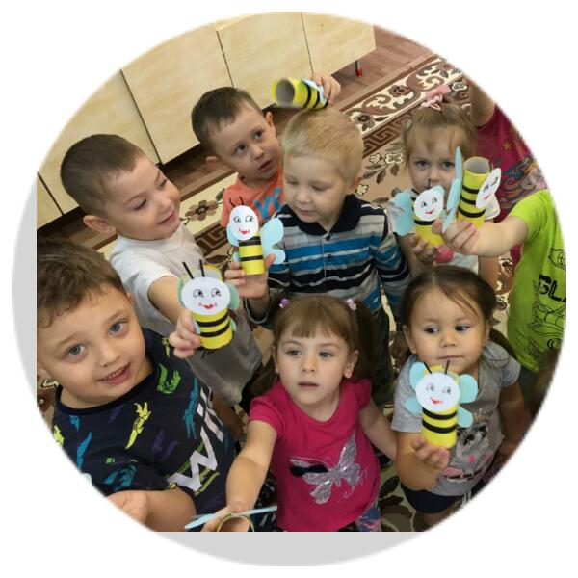
Текст слайда

Slide 21


Спасибо!

